Slide 1
ANALISIS DAN PERCANGAN SISTEM MANAJEMEN DATA MARKETING (Studi Kasus : SCOLA LMS)
KERJA PRAKTIK
Diajukan untuk Memenuhi Persyaratan Akademik dalam
Menyelesaikan Pendidikan pada Program Studi
S1 Teknik Informatika Universitas Kristen Maranatha
Oleh
Jeremia Rotua Sianturi
1772033

Slide 2
Dosen Pembimbing Hendra Bunyamin, S.Si., M.T. Ketua Program Studi S1 Teknik Informatika Fakultas Teknologi Informasi Univesitas Kristen Maranatha. Billy Susanto P, S.T., M.T.

Slide 3
ABSTRAK
Pendidikan merupakan salah satu upaya yang dapat dilakukan untuk meningkatkan sumber daya manusia sehingga manusia dapat memiliki keterampilan dan keahlian khusus yang dapat meningkatkan kualitas pada dirinya untuk menjadi manusia lebih baik dan berkualitas. Pendidikan di era digital melibatkan peranan teknologi di setiap proses pembelajaran. SCOLA LMS merupakan salah satu perusahaan yang bergerak di bidang pendidikan dengan solusi membantu sekolah dalam menghubungkan dan menciptakan kolaborasi efektif dalam pembelajaran digital antara Guru, Siswa, Orang Tua, Admin dan Kepala Sekolah. Dalam proses perkembangan perusahaan SCOLA LMS terdapat kebutuhan di divisi marketing akan sistem yang melakukan monitoring progress klien. Sistem manajemen data marketing yang dibangun menggunakan teknologi framework PHP Codeigniter, Template engine Twig, HTML Bootstrap, dan database MySql. Hasil pengembangan sistem manajemen data marketing ini membantu perusahaan dalam memantau dan melakukan monitoring divisi marketing sehingga pencatatan klien menjadi rapi dan mudah untuk proses evaluasi selanjutnya
Kata kunci : Pendidikan, Era Digital, SCOLA LMS, Sistem Manajemen Data Marketing, Framework PHP Codeigniter,Twig

Slide 4
RUMUSAN MASALAH
Bagaimana Berdasarkan latar belakang masalah, maka dapat diambil kesimpulan beberapa rumusan masalah yaitu bagaimana merancang sistem informasi manajemen klien untuk divisi marketing dari Scola LMS sehingga membantu untuk monitoring progress klien?

Slide 5
Tujuan Pembahasan
Tujuan pembahasan dari kerja praktek ini adalah mengembangankan , merancang dan mengimplementasi sistem informasi manajemen klien di divisi marketing SCOLA LMS.

Slide 6
Keterkaitan Hasil Studi
Proses magang di SCOLA LMS berlajar tentang bagaimana merancang aplikasi dan sistem informasi dari tahap awal sampe tahap akhir yang dibimbing dari perusahaan.Tahapan proses perancangan terdiri dari :
Requirements sistem ke divisi marketing
Perancangan sistem terdiri dari database. UI/UX desain, pemprogramaan sistem dan pengecekan sistem sehingga berjalan dengan baik.
Saya berharap pondasi di proses magang ini sebagai dasar saya lebih menekuni di bidang web programming.

Slide 7
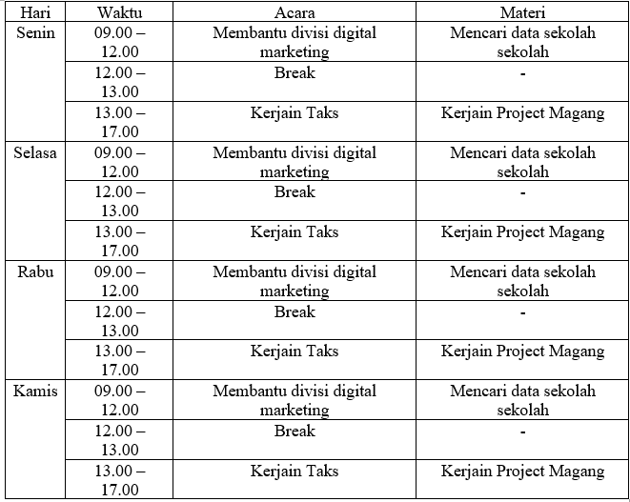
Timeline Proyek

Slide 8
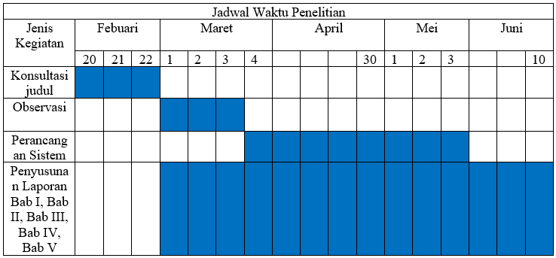
Waktu dan Tempat Penelitian

Slide 9
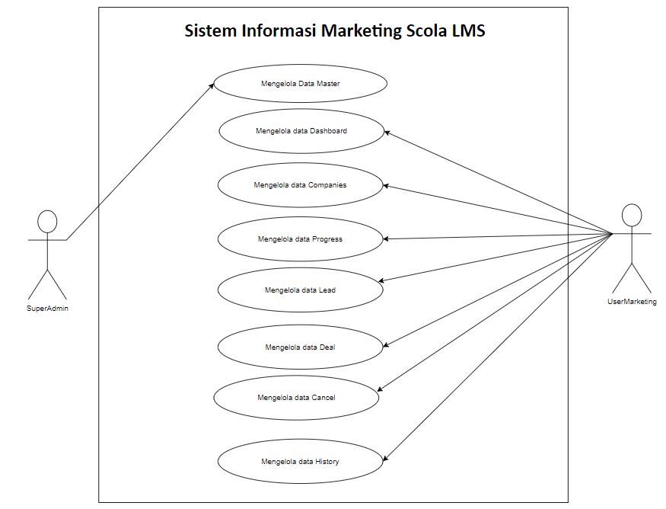
USE CASE Sistem Informasi Marketing

Slide 10
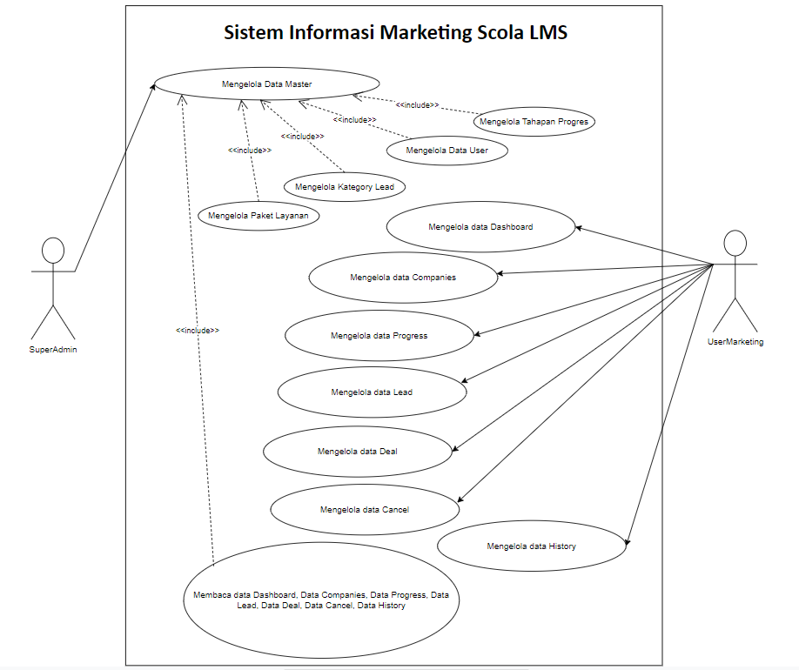
SUB MENU Sistem Informasi Marketing

Slide 12
TERIMA KASIH

